Slide 1
Solução de Software Livre para Transmissão de Boletim de Urna via Internet
Apresentação:
  Félix Valois – TRE-TO
  fvalois@tre-to.gov.br

Slide 2
AGENDA
  O que é a Solução;
  Principais fatores motivadores;
  Vantagens e benefícios;
  Requisitos de segurança;
  Perspectivas futuras.

Slide 3
O que é a Solução?
É uma solução de software livre que possibilita o funcionamento dos sistemas da Justiça Eleitoral, nos microcomputadores existentes nos locais de votação, a partir de um dispositivo do tipo pen drive.

Slide 4
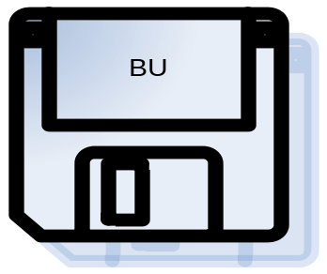
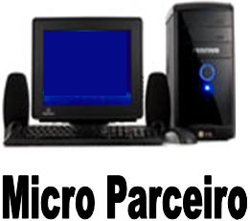
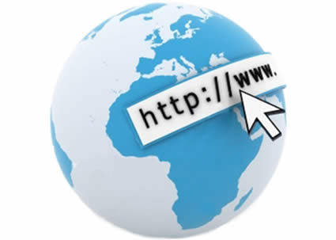
Objetivo
VIABILIZAR A UTILIZAÇÃO
DE ...
BOLETIM
URNA - BU
...LOCAIS DE
VOTAÇÃO...

Slide 5

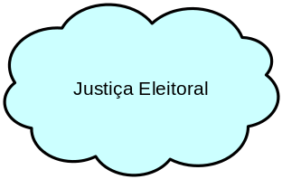

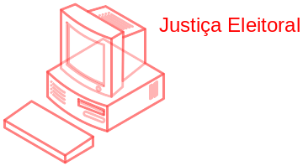



Funcionamento...
Boletim de Urna

Slide 6
HISTÓRICO
  Projeto de desenvolvimento iniciado em 2008 pelo TRE-TO;
  Homologada pelo TSE em agosto/2008, para utilização nas Eleições de 2008;
  Apresentada no II FORTI, em Recife-PE, em outubro/2009;
  Atualmente esta sendo aprimorada pelo TRE-TO e TRE-PA, com o apoio do TRE-AM e TRE-RO.

Slide 7
Principais fatores motivadores
  Necessidade de ampliação de pontos de transmissão, principalmente em locais de difícil acesso;
  Escassez de recursos financeiros para aquisição/contratação de microcomputadores e serviços de comunicação de dados e;
  Elevado custo de logística na preparação dos pontos;

Slide 8
Premissas para o desenvolvimento
  Não instalar nenhum Sistema da Justiça Eleitoral nos microcomputadores das instituições parceiras;
  Não ter acesso aos dados ou sistemas nos microcomputadores das instituições parceiras;
  Funcionar em dispositivo de armazenamento externo tipo Pen Drive;
  Desenvolvimento baseado em tecnologias de software livre;

Slide 9
Vantagens e benefícios (1)
  Eficiência: ampliação de pontos de transmissão com baixo custo operacional;
  Portabilidade: pode ser usado em qualquer microcomputador com acesso a internet;
  Praticidade: fácil manuseio e operação;

Slide 10
Vantagens e benefícios (2)
  Agilidade: minimiza o tempo do processo de apuração de resultados;
  Segurança: garante a transmissão segura dos resultados via internet;
  Custos: redução de custos com equipamentos e comunicação;

Slide 11
Requisitos de segurança da solução
  Controle de acesso seguro mediante utilização de uma Chave de Desbloqueio criptografada em dispositivo separado. (Disquete)
  Transmissão de dados de forma Segura pela Internet utilizando Rede Privada Virtual - VPN (Dados Criptografados);

Slide 12
Perspectivas para as Eleições 2010
  Utilização em quatro Tribunais da Região Norte para avaliação;
  Utilização de conexão centralizada, através da infraestrutura de Rede Privada Virtual no TRE-TO;
  Em fase de aprovação pelo TSE;

Slide 13
Perspectivas futuras
  Utilização em conjunto com outros Regionais;
  Utilização em outras demandas da Justiça Eleitoral, tais como: cadastramento biométrico e atendimento itinerante ao Eleitor;

Slide 14
S W L – P T B Us
Obrigado!
Félix Valois – TRE-TO fvalois@tre-to.gov.br

